Slide 1
Звук
В этом проекте речь пойдёт о звуке и что это такое.

Slide 2
Что такое звук?
С физической точки зрения звук - это малые механические колебания частиц упругих сред. Звуковые колебания, происходящие в воздухе или каком-либо другом газе - это изменения плотности газа, т. е. его периодические сжатия и разряжения. При этом частицы газа совершают колебательные движения, передаваемые соседним слоям газа, благодаря чему возникают колебания, распространяющиеся в среде.

Slide 3
Где можно слышать звуки?
Мы привыкли слышать звук в воздухе, но его можно обнаружить в любом твердом веществе, в любой жидкости, в любом газе. Звука не может быть только в пустоте , т.е. в вакууме(т.к. вакуум -пространство, свободное от вещества).

Slide 4
Что происходит во время “звука”?
Простыми словами звук – сжатие и разжатые воздуха , при этом частицы газа совершают колебательные движения, передаваемые соседним слоям газа, благодаря чему возникают колебания, распространяющиеся в среде. Эти колебания воспринимаются человеком как звук.

Slide 5
Колебания и Герц
Из выше сказанного можно понять , что из себя представляют колебания .Но можно вот что добавить. Человек воспринимает колебания 16-20000 гц(герц).1 Герц – это одно колебания в секунду (т.е. , например , 16 герц – это 16 колебаний в секунду). Звуковые колебания принято называть акустическими.

Slide 6
Речь людей
Речь с учетом всех оттенков и особенностей голоса состоит из простых звуков, частоты которых находятся в пределах 80 .. 8000 Гц. Разборчивая речь с учетом только самых характерных особенностей голоса содержит простые звуки в полосе частот 300 .. 3400 Гц. Большое число звуков содержится в музыкальном звучании; при этом частоты простых звуков занимают полосу 30 . .16 000 Гц.

Slide 7
Виды звуков
Есть 3 вида звуков:
1)Тон - это звук , являющийся периодическим процессом
2)Шум – это звук , отличающийся сложной не повторяющийся временной зависимостью
3)Звуковой удар – краткое звуковое воздействие.

Slide 8
Виды звуков: Инфразвук
Инфразвук – звук c чистотой от 16 герц и ниже . Не слышим для человека. Содержится в шуме атмосферы , леса и моря . Источником является грозовые разряды(гром), так же взрывы и орудийные выстрелы. В земной коре имеются вибрации инфразвука.

Slide 9
Типы звуков: звук
Уже было сказано ранние . Этот тип имеет частоту колебания от 16 до 20000 герц и слышим человеком .

Slide 10
Тип звуков: Ультразвук
Ультразвук ещё один тип. Его частота 20000-100000000 герц. Не слышим для людей . Некоторые животные используют его для обнаружения чего-либо. Это называется – эхолокация и могут использованы человеком.

Slide 11
Типы звуков: Гиперзвук
Имеет частоту колебания 100000000000 – 100000000000000000 герц. По физической природе гиперзвук не отличается от звука и ультразвука , но представляет собой потом квазичастиц – фотонов .

Slide 12
Звуковые волны
Звуковые волны и звук – это одно и тоже и всё что было рассмотрено ранние и имело приписку “Звук” или “Колебания” , можно назвать звуковыми волнами. И как было сказано ранние , в вакууме звуковые волны распространяться не могут .

Slide 13
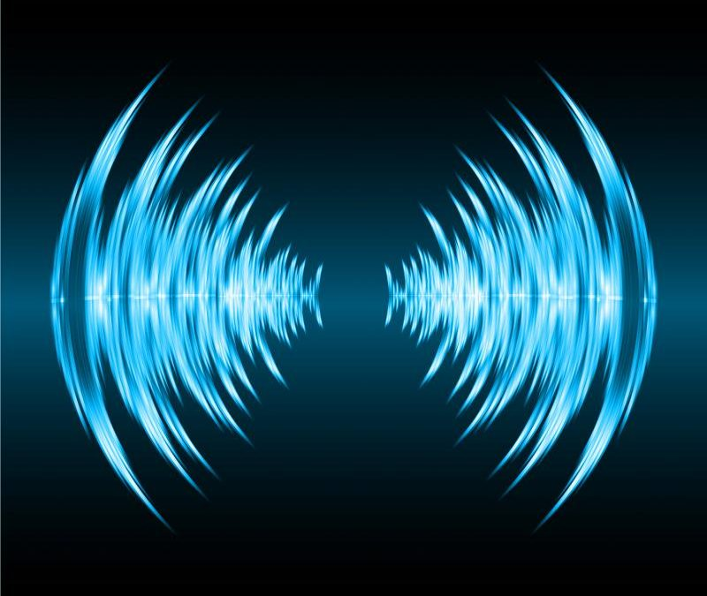
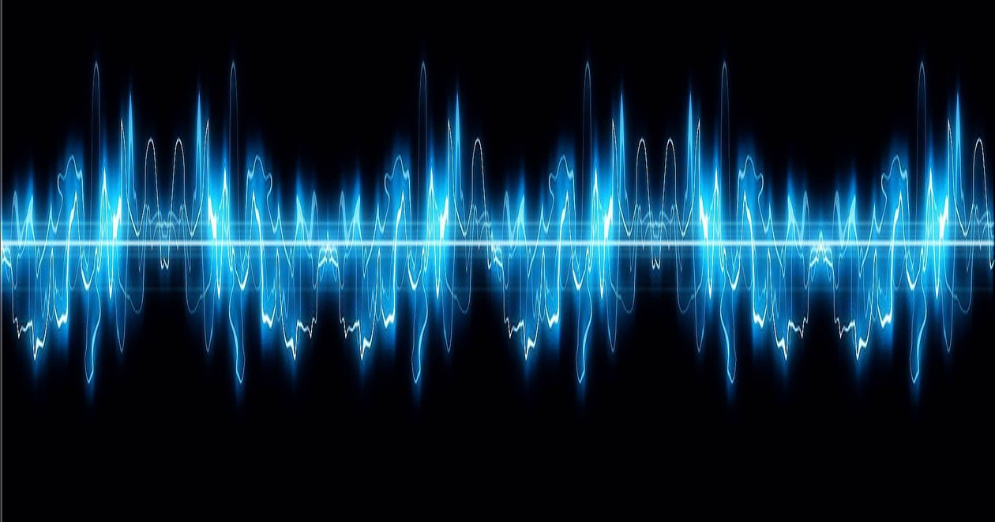
Примеры звуковой волны(1)

Slide 14
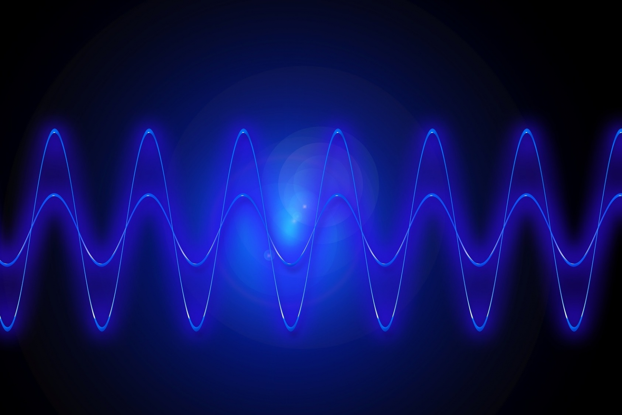
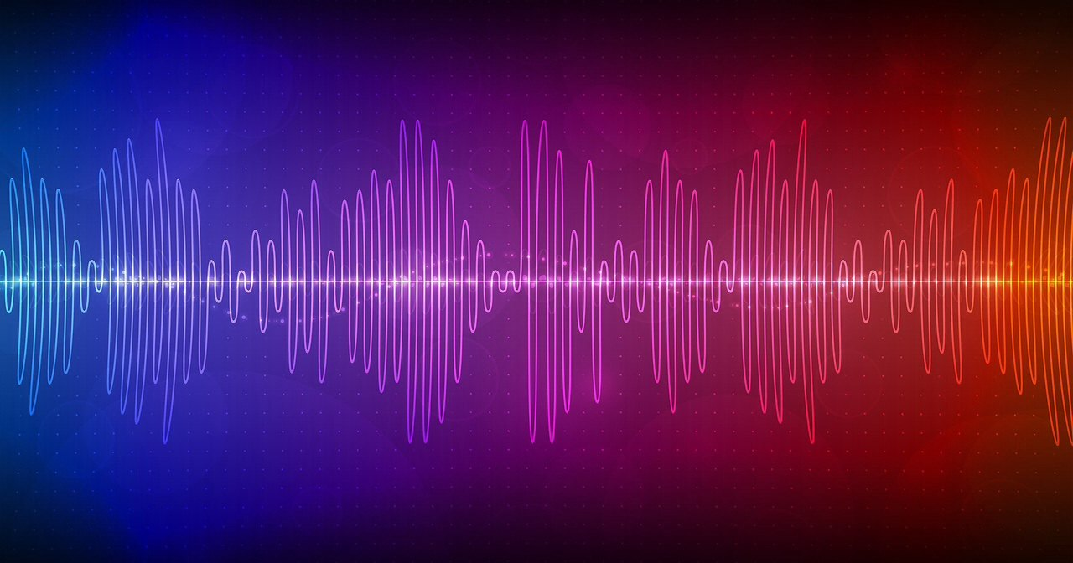
Примеры звуковой волны(2)

Slide 15
Заключение
В нашем мире звук играет очень важную роль . С помощью него мы можем общаться и изучать окружающий нас мир (Например океан изучается с помощью эхолокации).

